Slide 1
CEPC SRF cavity development status
沙 鹏，on behalf of CEPC SRF Team
20250815

Slide 2
目录
650 MHz连续波模组
1.3 GHz脉冲高梯度模组
650 MHz大晶粒超导腔

Slide 3
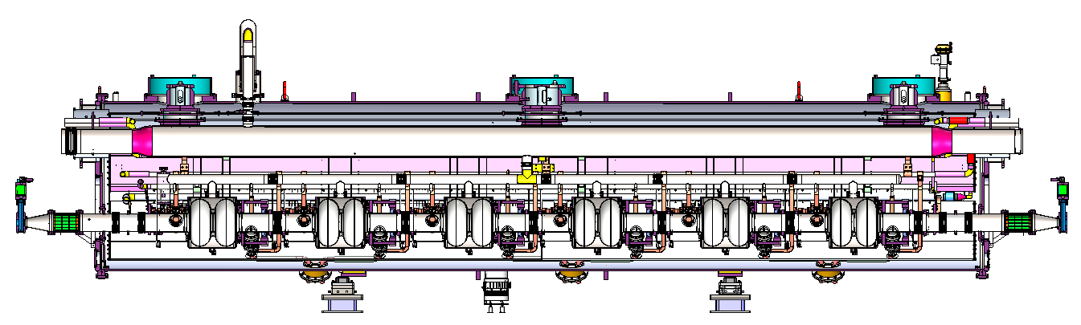
650 MHz连续波模组简介
在河南省科学院高能物理研究中心的支持下，为CEPC研制一台650 MHz连续波模组，其中包括了6只650 MHz 2-cell超导腔及其附件（如下）：
6个主耦合器，6套调谐器，12个高阶模耦合器，2个高阶模吸收器
1台低温恒温器，1套磁屏蔽，1套真空系统
附属部件及配套工装等
CEPC 650 MHz连续波模组 |  | EDR Specification
垂直测试 | E_{acc.max} | 30 MV/m
 | Q₀ | 3.6E10 @ 25 MV/m
水平测试 | E_{acc.max} | 28 MV/m
 | Q₀ | 3.3E10 @ 25 MV/m
长期稳定运行 | E_{acc.max} | 28 MV/m
 | Q₀ | 3.0E10 @ 25 MV/m
模组内部示意图

Slide 4
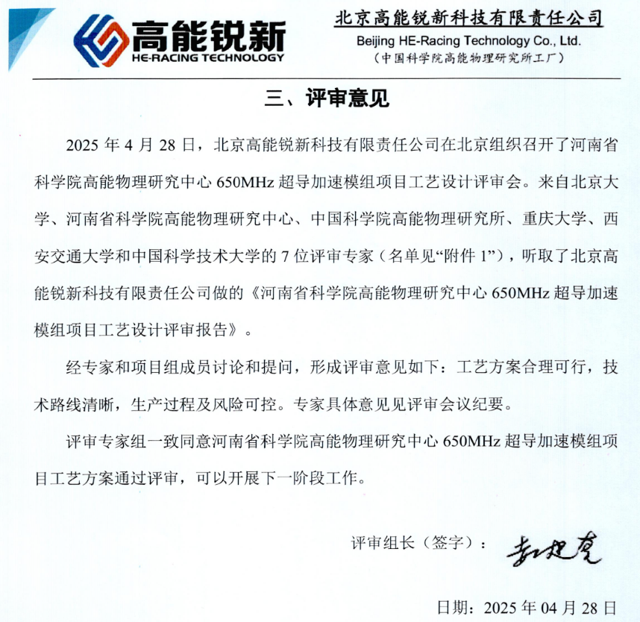
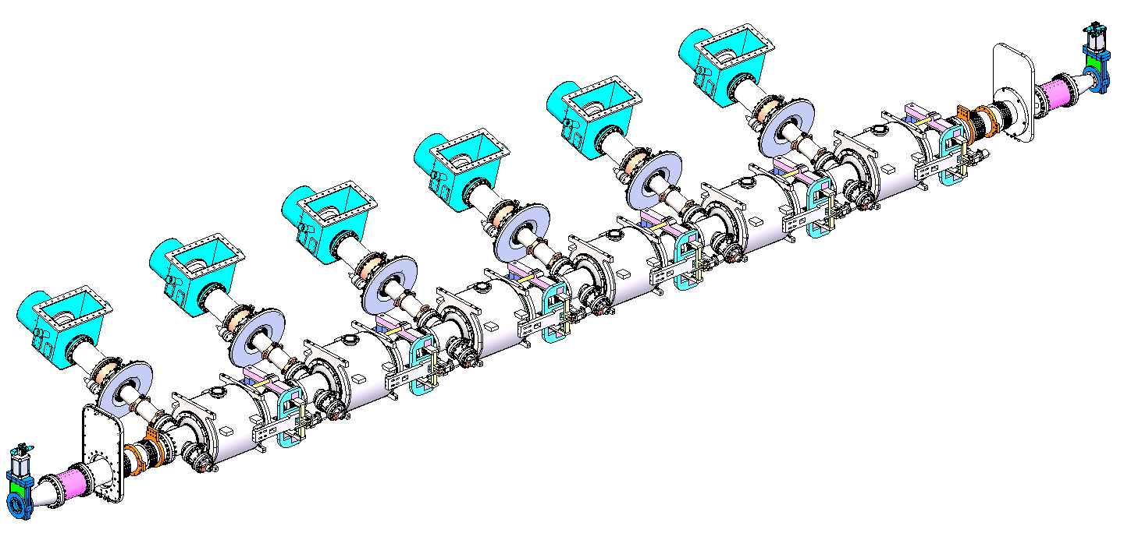
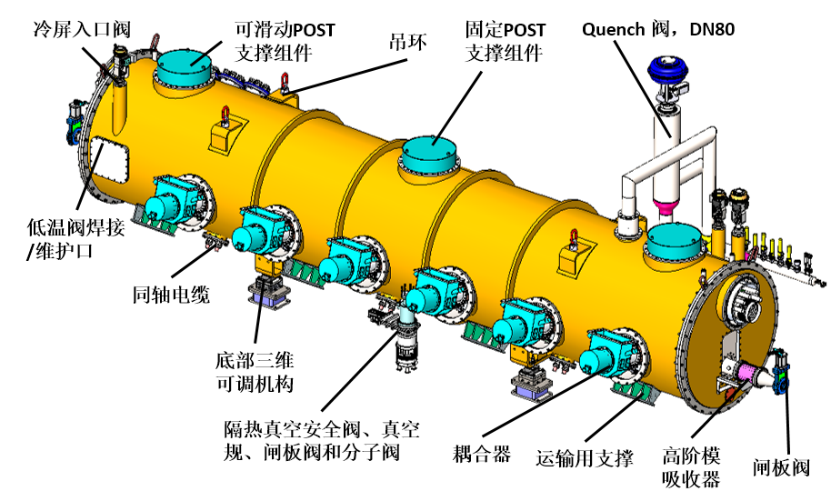
模组的总体进展
2024年底，完成了模组的招标，进行模组各部件的设计。2025年4月28日，完成了工艺设计评审。
目前，模组的各部件均在制造或采购过程中。
腔串
直径：1500mm
长度：7747.6mm
总高度：3223.8mm
束线总长度：9293.6mm

Slide 5
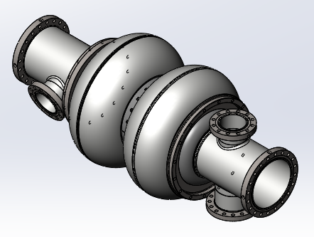
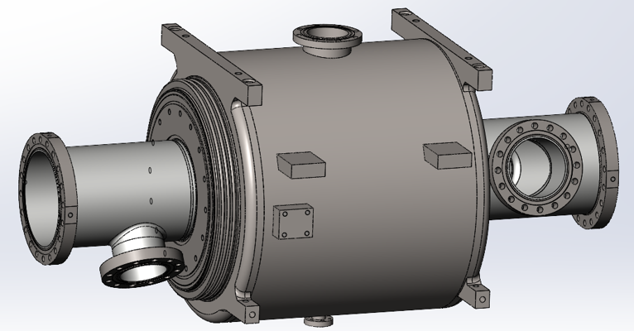
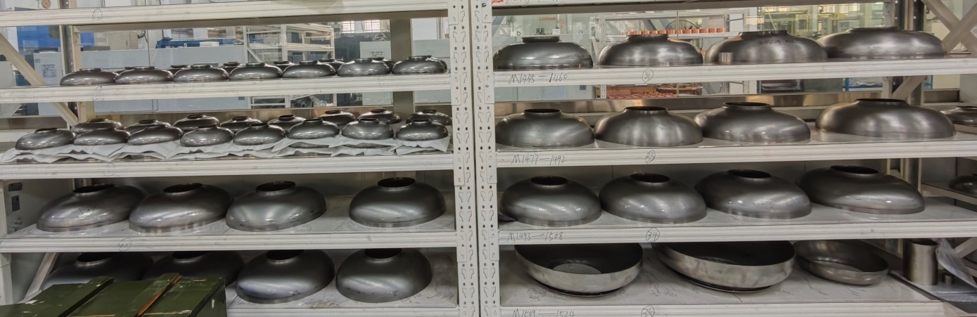
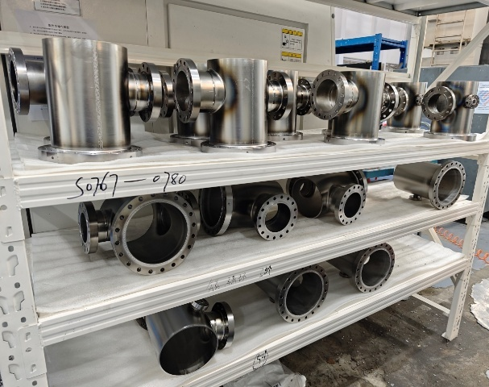
650 MHz 2-cell超导腔
8只650 MHz 2-cell超导腔的部件加工均已完成，等待电子束焊接。
由于高能锐新最近（8.25-9月底）要进行电子束焊机的改造，所以十月份开始焊接整腔。
槽腔
裸腔
650 MHz 2-cell超导腔部件

Slide 6
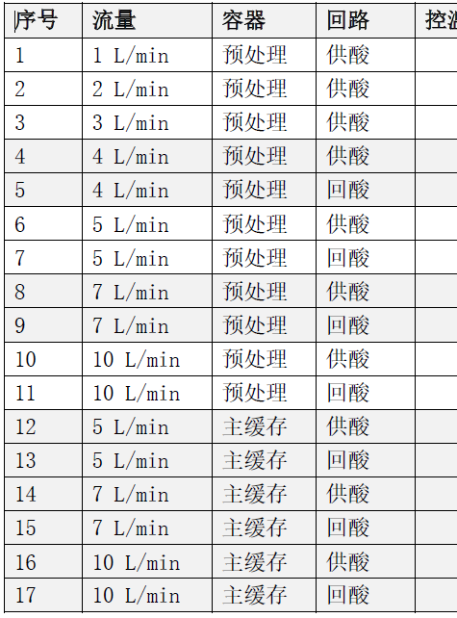
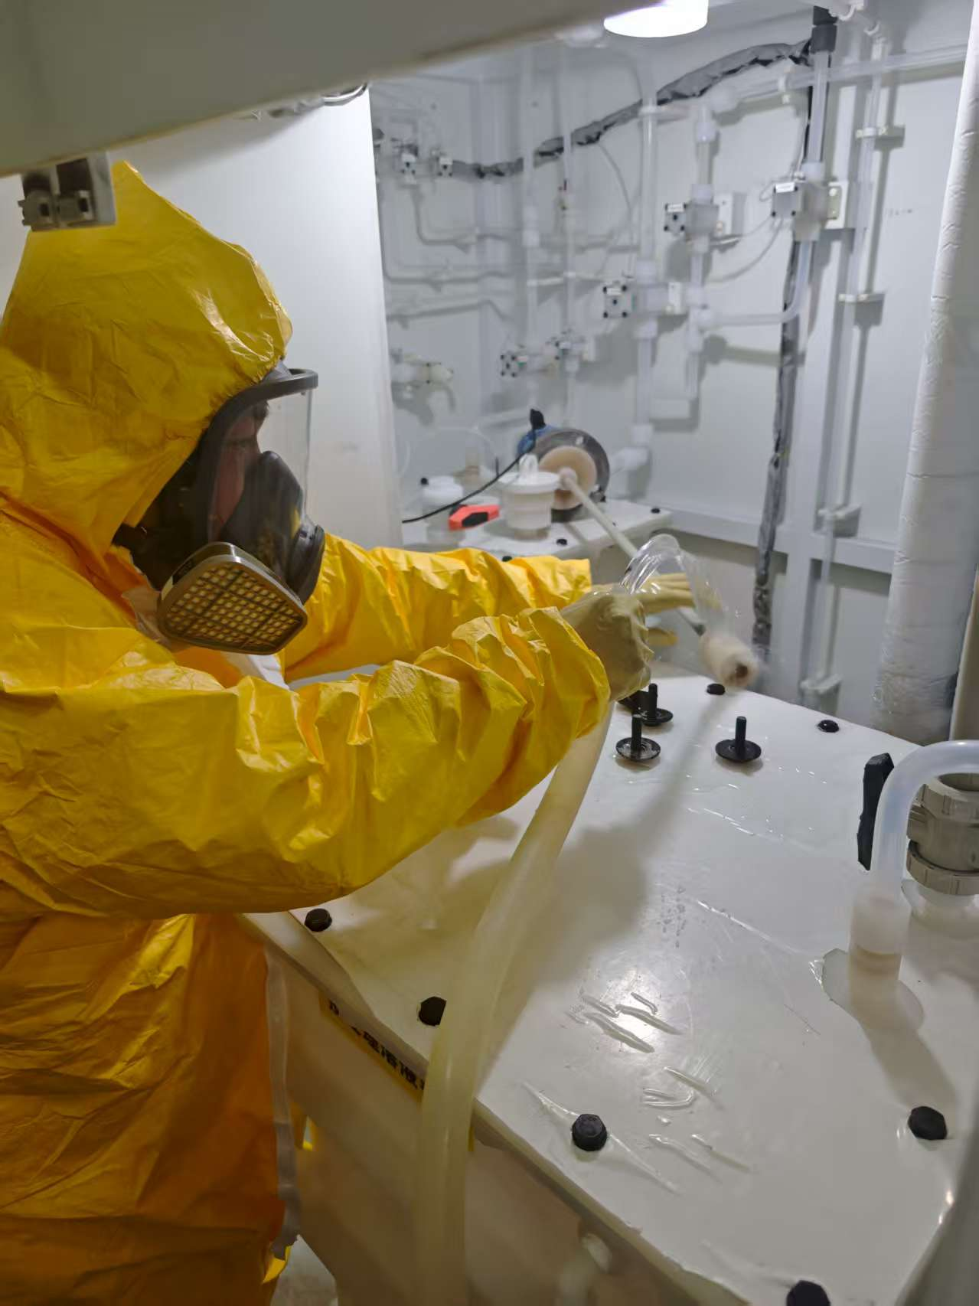
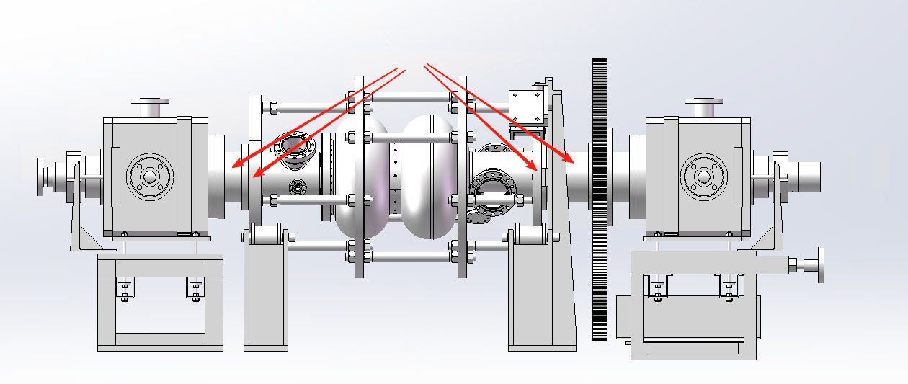
电抛光设备的升级
为了满足650 MHz 2-cell腔的要求，正在对电抛光设备进行升级，预计9月底完成，10月份可用于650 MHz 2-cell腔的表面处理。
此外，对真空退火炉、内窥镜等设备也进行了改进，已经完成。
关键点：同轴、密封、水平状态下的支撑作用、垂直方向下的支撑作用、在组装过程对腔的
电抛光设备调试

Slide 7
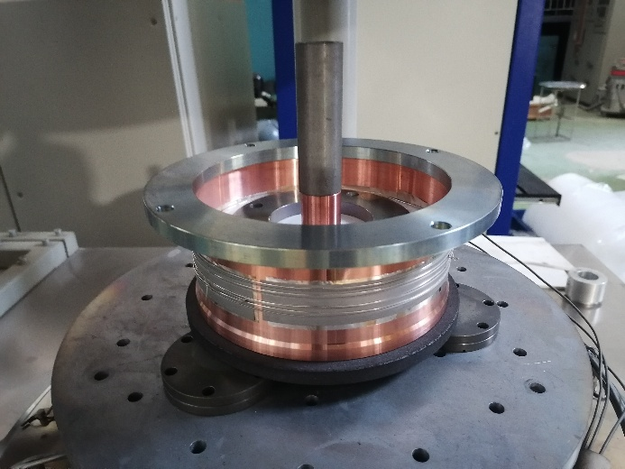
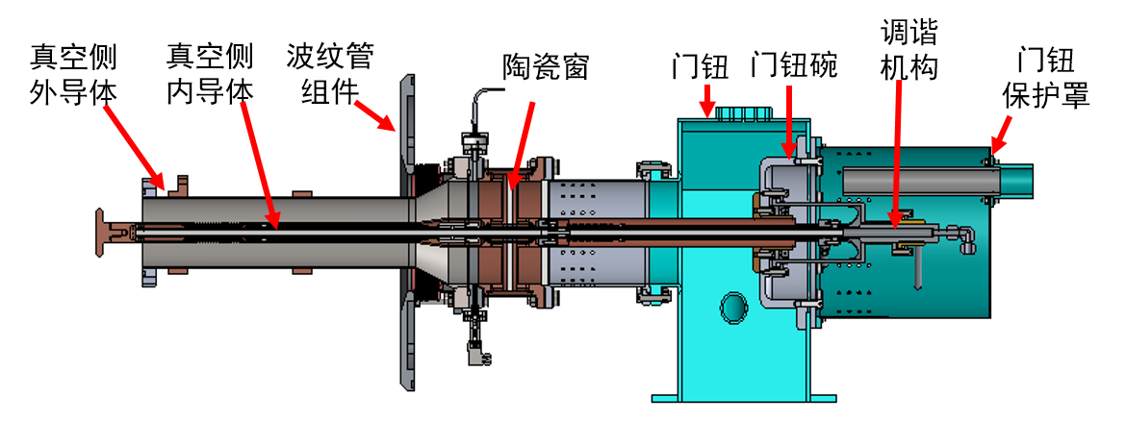
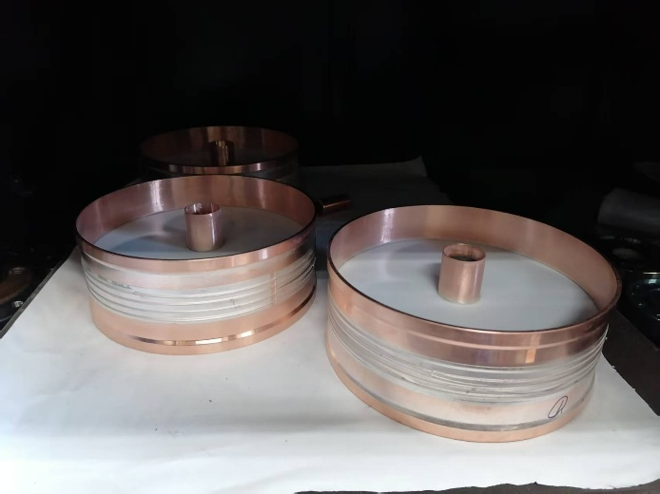
主耦合器
目前，正在进行8只主耦合器陶瓷窗的处理和焊接。
第一批（3套）的陶瓷窗框焊接已完成，将进行整窗焊接。
新采购的陶瓷已到货，将进行第二批陶瓷窗的加工和焊接。
陶瓷窗：芬兰无氧铜+德国摩根陶瓷+304
真空侧内导体：芬兰无氧铜+316L
真空侧外导体：316L/304（刀口法兰）
门钮：6061
门钮碗：6061
门钮保护罩：6061
调谐机构：304
波纹管组件：316L
陶瓷窗框组装

Slide 8
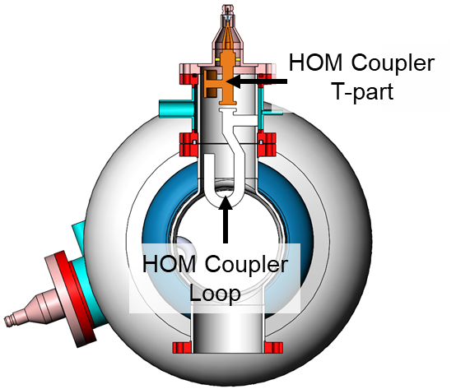
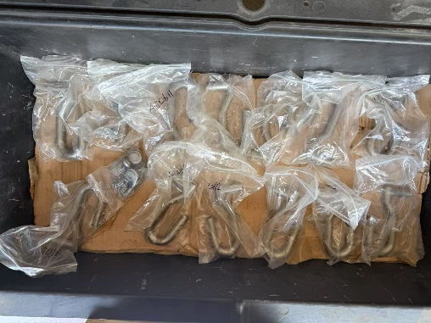
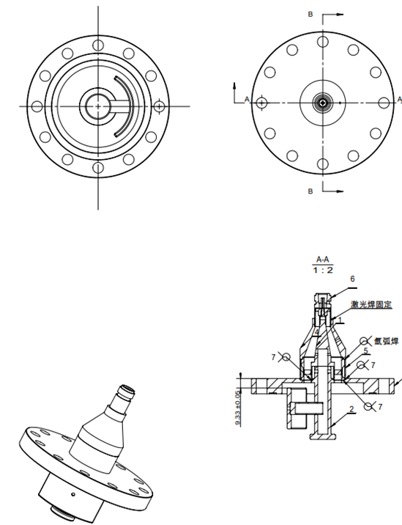
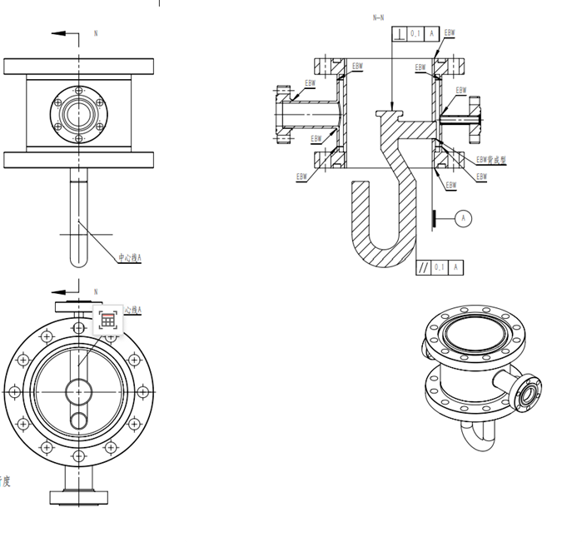
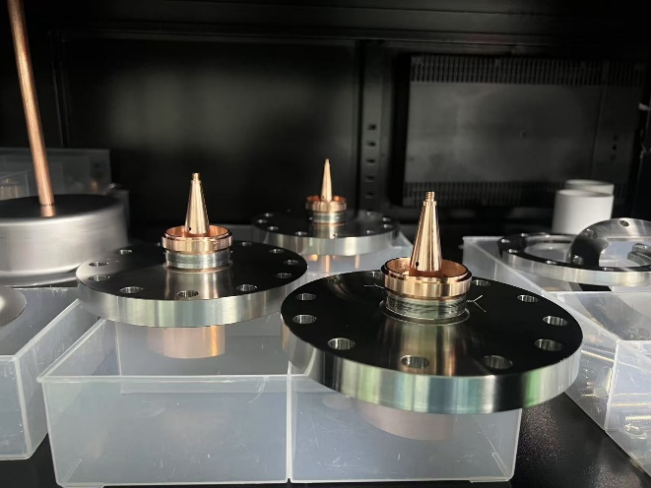
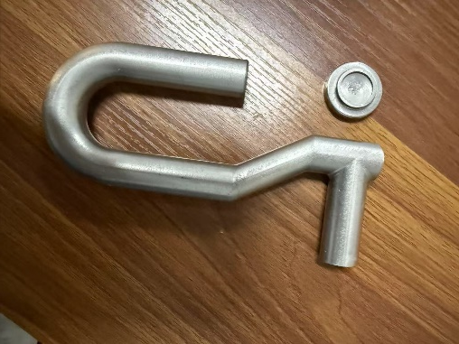
高阶模耦合器
高阶模耦合组件（铌）：目前已完成12只核心部件耦合钩子的加工。
功率提取组件（铜）：目前已完成10只加工，2只零部件加工完毕。
高阶模耦合组件（铌）
功率提取组件（铜）

Slide 9
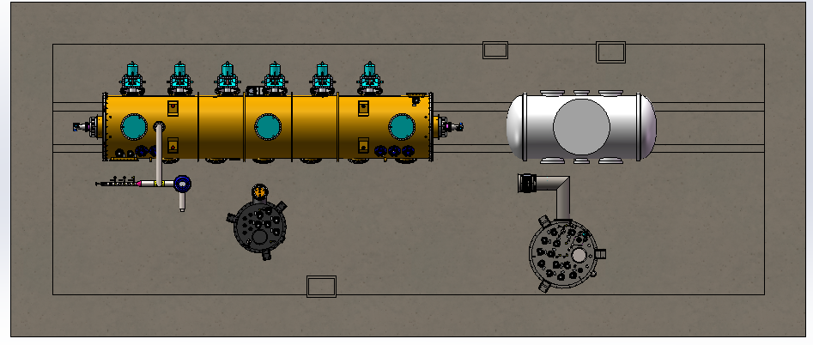
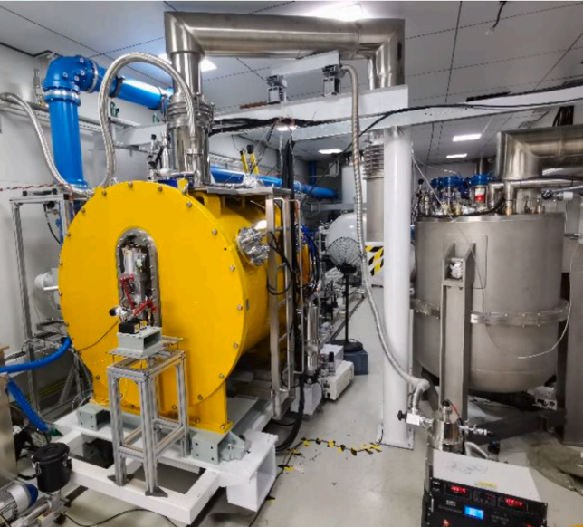
水平测试方案
模组测试在PAPS北侧水平测试站进行，新做一台2K阀箱及低温传输线。
Existing cryomodule
Waveguide ports
Transport
path
Existing 4K valve box for 166MHz cryomodule
New 2 K valve box for 650MHz cryomodule
9
HEPS 166 MHz超导腔
水平测试

Slide 10
650MHz 模组的计划安排
目前的进度比计划延误4~6个月，估计在2026年年底完成（原计划2026年6月）。
序号 | 工作内容 | 2024年 | 2025年 |  |  |  |  |  |  |  |  |  |  |  | 2026年
 |  | 12月 | 1月 | 2月 | 3月 | 4月 | 5月 | 6月 | 7月 | 8月 | 9月 | 10月 | 11月 | 12月 | 1月 | 2月 | 3月 | 4月 | 5月 | 6月
1 | 合同签订
2 | 结构设计、工艺评审 |  |  |  |  | 4.28
3 | 结构定稿、工程图出图
4 | 原材料采购、外协启动
5 | 超导腔
5.1 | 方案评审
5.2 | 零部件加工
5.3 | 电子束焊接
5.4 | 后处理及垂测
5.5 | 槽腔集成
6 | 耦合器
6.1 | 设计评审
6.2 | 零部件加工制造
6.3 | 集成焊接
6.4 | 高功率测试
7 | 高阶模耦合器
7.1 | 设计评审
7.2 | 零部件加工制造
7.3 | 集成焊接
8 | 高阶模吸收器
8.1 | 设计评审
8.2 | 零部件加工制造
8.3 | 集成焊接
9 | 恒温器制造
9.1 | 设计评审
9.2 | 零部件加工制造
9.3 | 集成焊接
9.4 | 产品测试
10 | 调谐器制造
10.1 | 设计评审
10.2 | 零部件加工制造
10.3 | 组装、调试
11 | 低电平系统制造
12 | 腔串组装、检测
13 | 模组集成装配
14 | 水平测试
15 | 出厂验收、包装输运

Slide 11
风险
财务风险：按照合同约定，第一笔50%合同款（980万元）在合同签订后付款，第二笔25%合同款（490万）在工艺评审完成后付款。实际上，截止目前，只付了30%合同款（588万）给高能锐新。
高能锐新同时承接HEPS、CSNS、HALF、SHINE等项目多种类型的超导腔及模组的研制，难以兼顾。

Slide 12
目录
650 MHz全尺寸连续波模组
1.3 GHz脉冲高梯度模组
650 MHz大晶粒超导腔

Slide 13
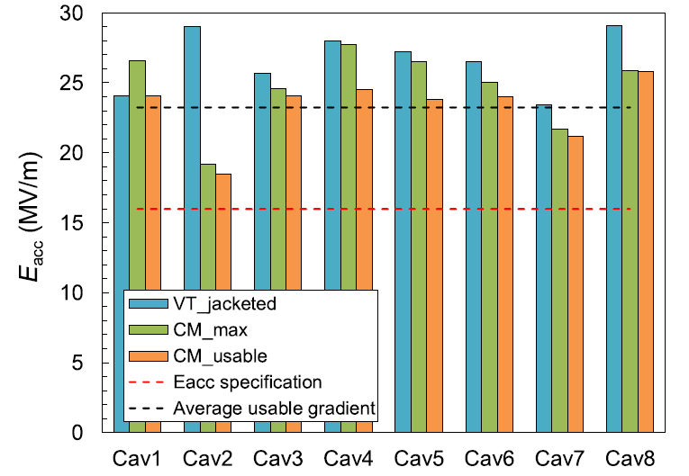
1.3 GHz连续波高Q模组
2021-2023，成功研制了我国首台1.3 GHz高Q超导腔模组。
平均加速梯度23.1MV/m，仍有提高的空间。
连续波运行的 1.3 GHz 8x9-cell 超导加速模组 | 高能所中温退火模组 2023年6月 | 美国 LCLS-II-HE 掺氮模组（10个）
 |  | 平均 | 最高
模组可用总腔压 (MV) | 191.2 | 203 | 209
平均加速梯度 (MV/m) | 23.1 | 24.3 | 25.1
Q₀ @ ~ 21 MV/m | 3.6×10¹⁰ | 2.9×10¹⁰ | 3.2×10¹⁰
1.3 GHz高Q模组测试结果

Slide 14
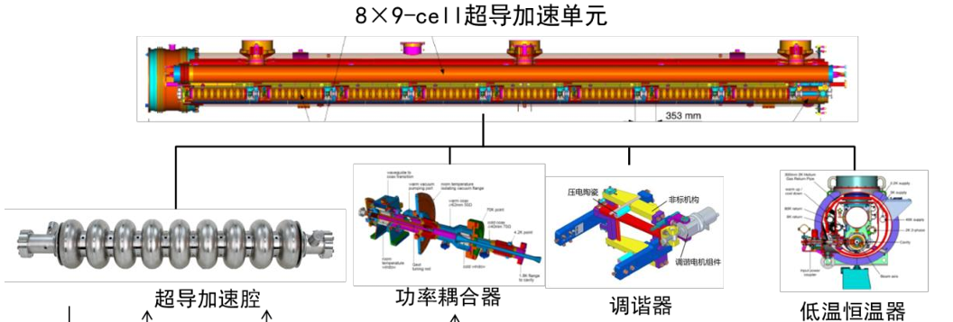
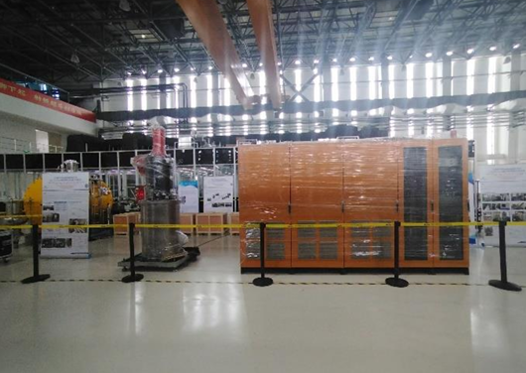
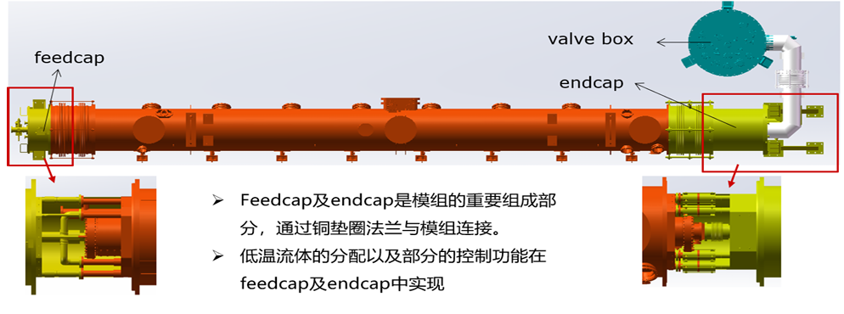
1.3 GHz脉冲高梯度模组
基于1.3 GHz连续波高Q模组的成功经验，研制一台脉冲1.3 GHz 8x9-cell模组，突破高梯度前沿（~ 40 MV/m），大幅节省未来脉冲超导直线加速器造价。
2024年10月与九院签订合同，计划2026年完成总装测试（ PAPS南侧水平测试站）。
1.3 GHz 5 MW 速调管

Slide 15
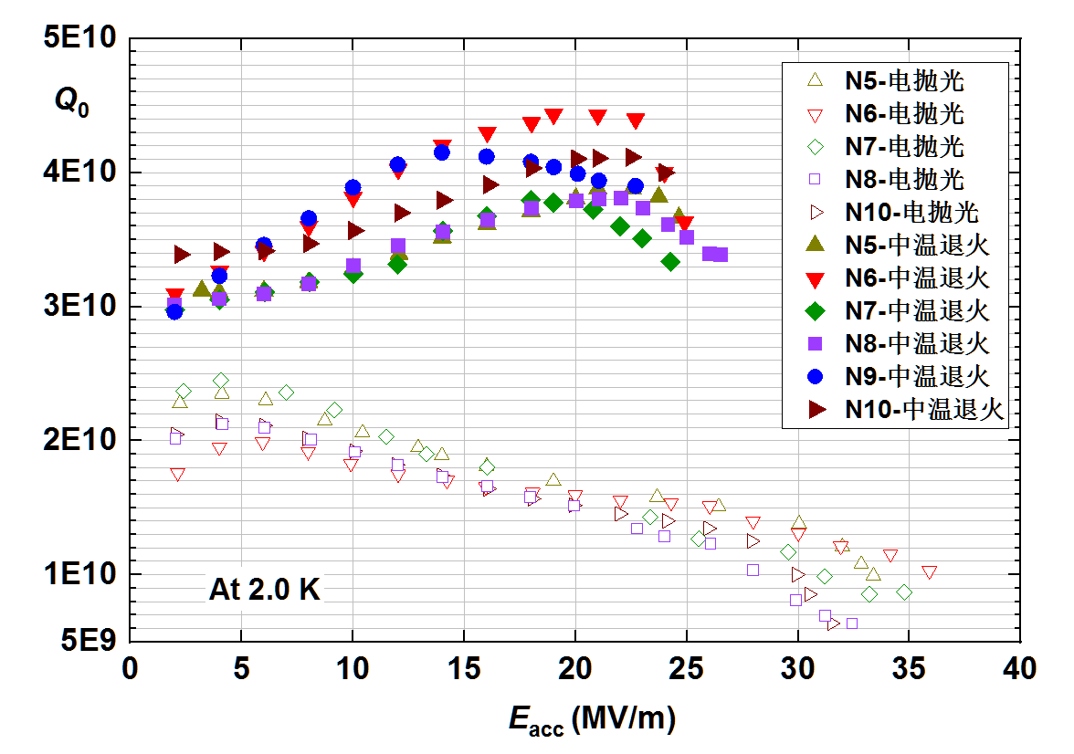
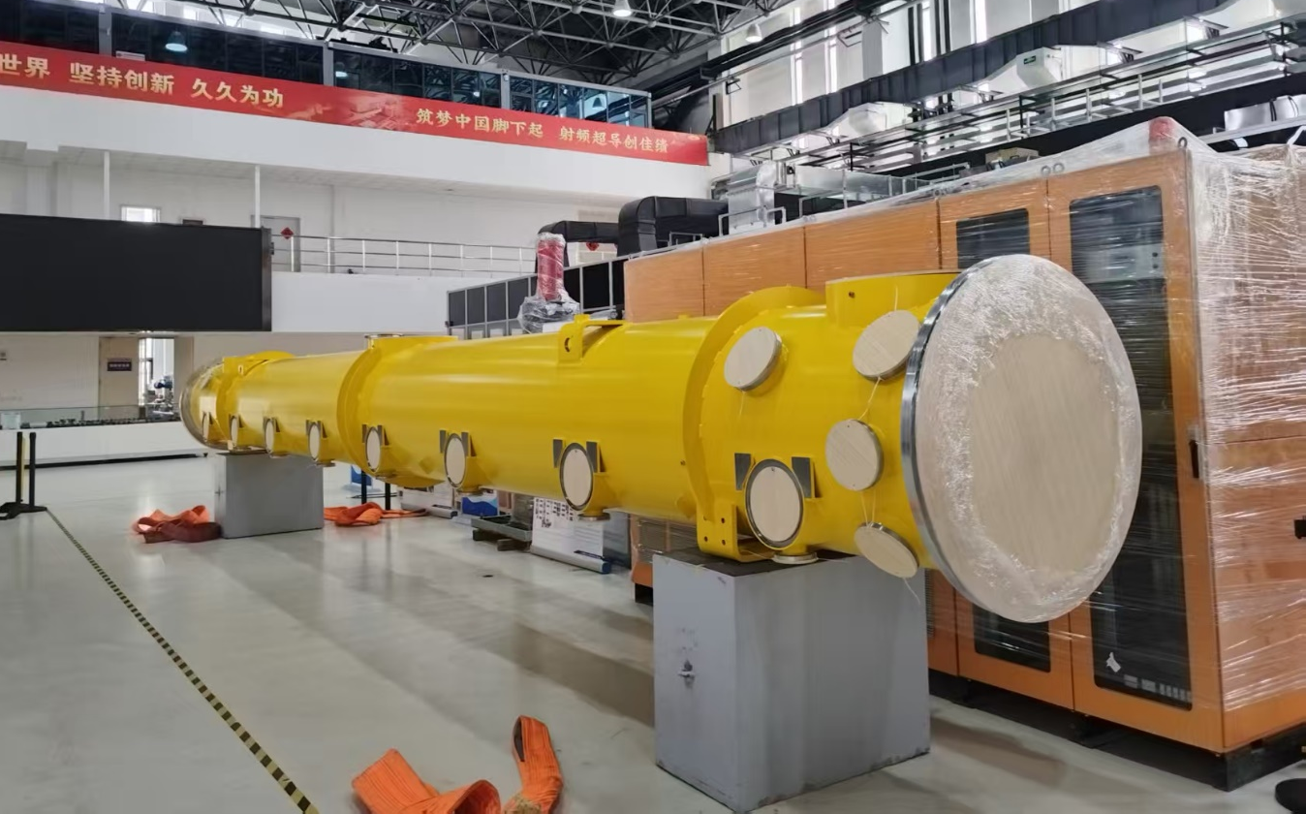
1.3 GHz脉冲高梯度模组
第一批次（2只）1.3 GHz 9-cell超导腔已完成加工，准备进行表面处理（重点是电抛光），争取垂直测试中达到高梯度（~ 40 MV/m）。
低温恒温器已完成，模组其它部件均在加工和采购中。
低温恒温器
之前的1.3 GHz 9-cell腔测试结果

Slide 16
目录
650 MHz全尺寸连续波模组
1.3 GHz脉冲高梯度模组
650 MHz大晶粒超导腔

Slide 17
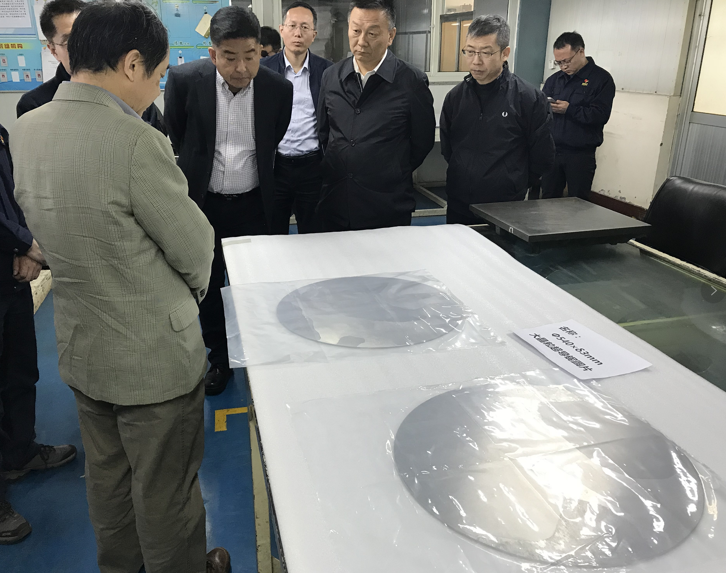
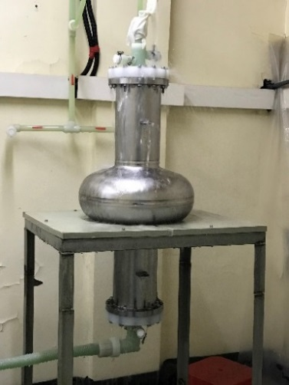
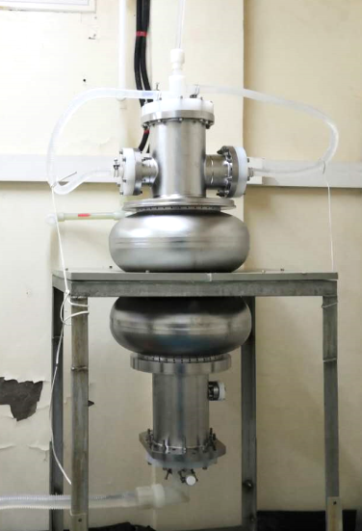
大晶粒超导腔
目前的超导腔基本都是细晶粒（Fine grain, FG），大晶粒（Large grain, LG）的特点：
  大晶粒铌板的制作工艺简单，生产成本低，适合大批量超导腔的研制——E-XFEL少量采用。
  大晶粒超导腔的Q值比细晶粒高30~50%，化学抛光处理的大晶粒比细晶粒的加速梯度Eacc高5MV/m——大晶粒可能省去电抛光（昂贵、复杂）。
  大晶粒的缺点是机械性能不好，加工过程容易开裂（特别是沿着晶界），一直没有大规模应用。
  目前的大晶的研究多集中在1.3/1.5GHz，大尺寸的大晶粒腔非常少。
2019年开始，跟东方钽业合作，研制650 MHz大晶粒超导腔。
650 MHz超导腔的化学抛光(HEPS, BEPC, CSNS II)

Slide 18
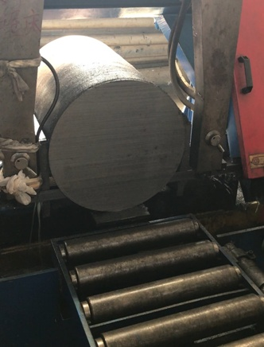
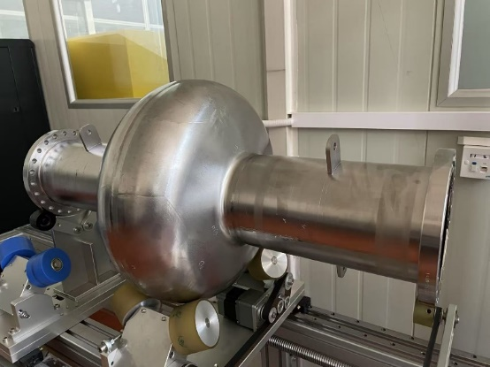
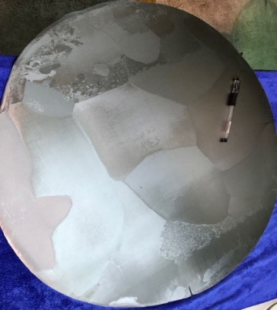
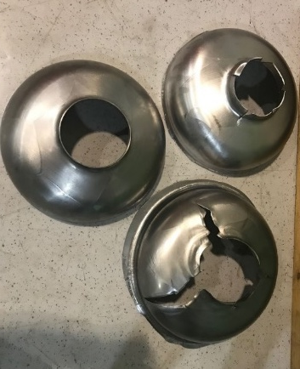
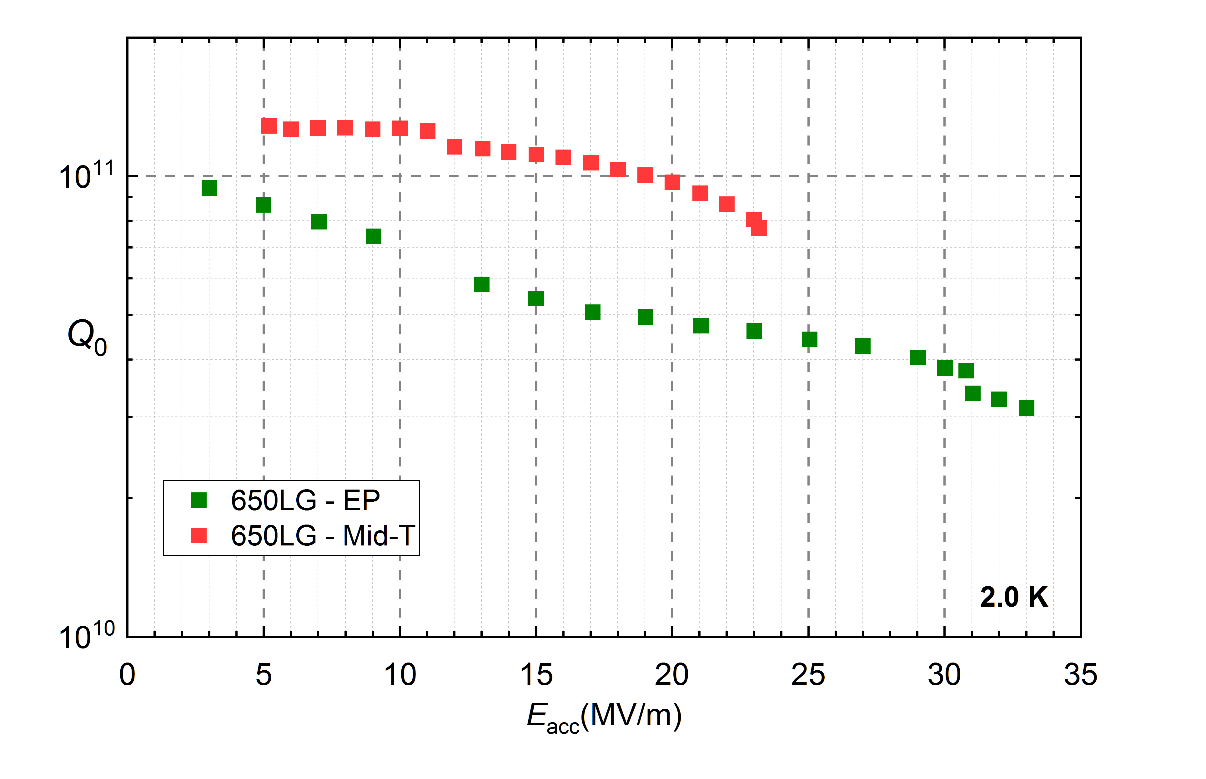
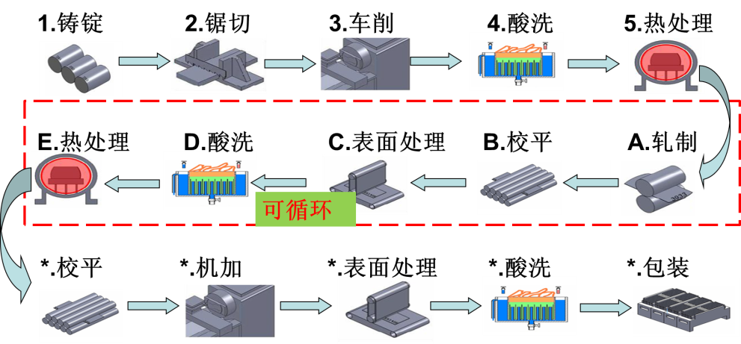
650 MHz大晶粒超导腔
Rolling
Nb ingot (Φ480mm)
LG sheet (Φ540 mm)
Deep-drawing
650 MHz LG cavity
东方钽业刚刚购买了一台新的电子束熔炉, 可以生产大尺寸(Φ > 540 mm)的大晶粒铌板。
New 650 MHz LG cavities will be made for CEPC R&D.
650 MHz大晶粒超导腔测试结果
18

Slide 19
Thanks for your attention!

Slide 20
Backup

Slide 21
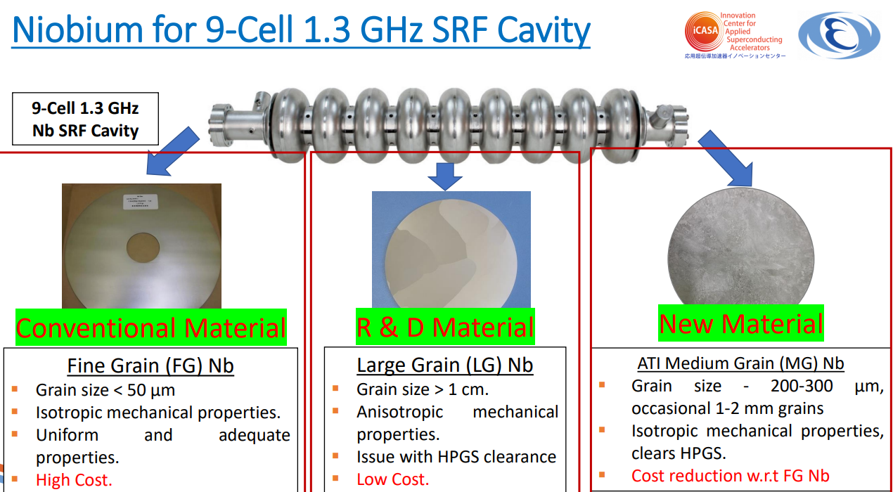

Slide 22
